Slide 1

Fuel4Less
Mobiele Apps 2 Nicky Zakrzewski

Slide 2

Inhoudstabel
Over de app
Technische uitleg
Demonstratie

Slide 3
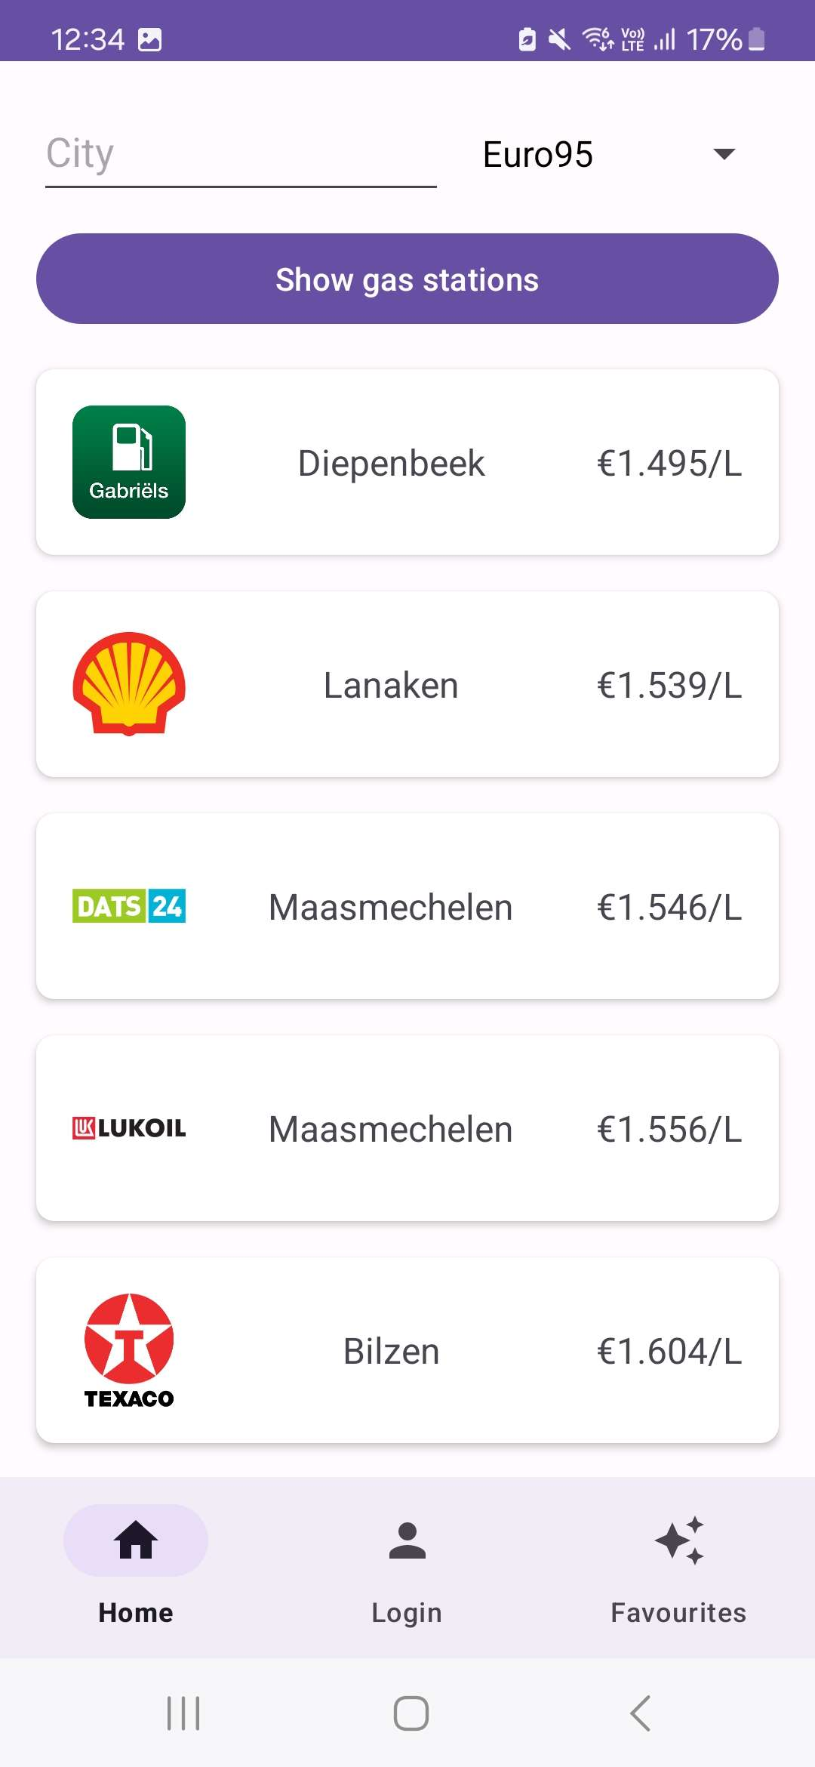
Homepagina
Toont lijst van tankstations:
Logo
Plaatsnaam
Prijs/Liter

Slide 4
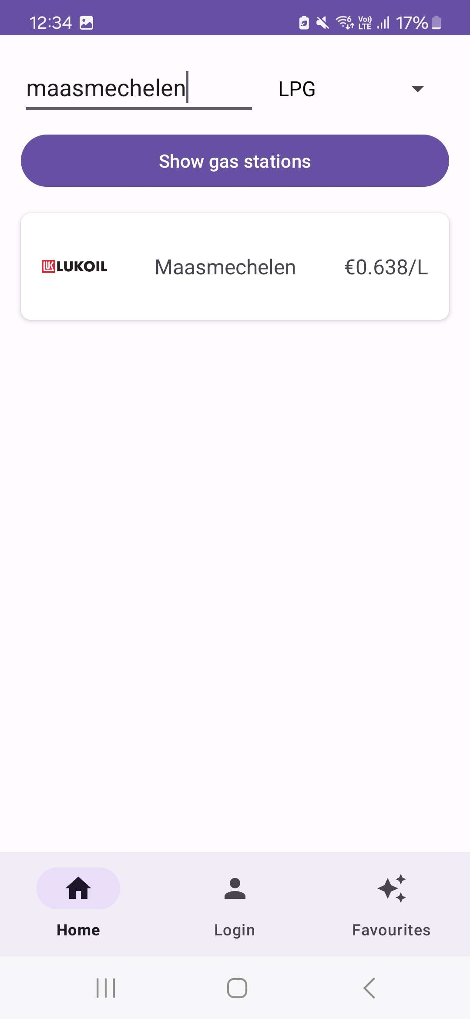
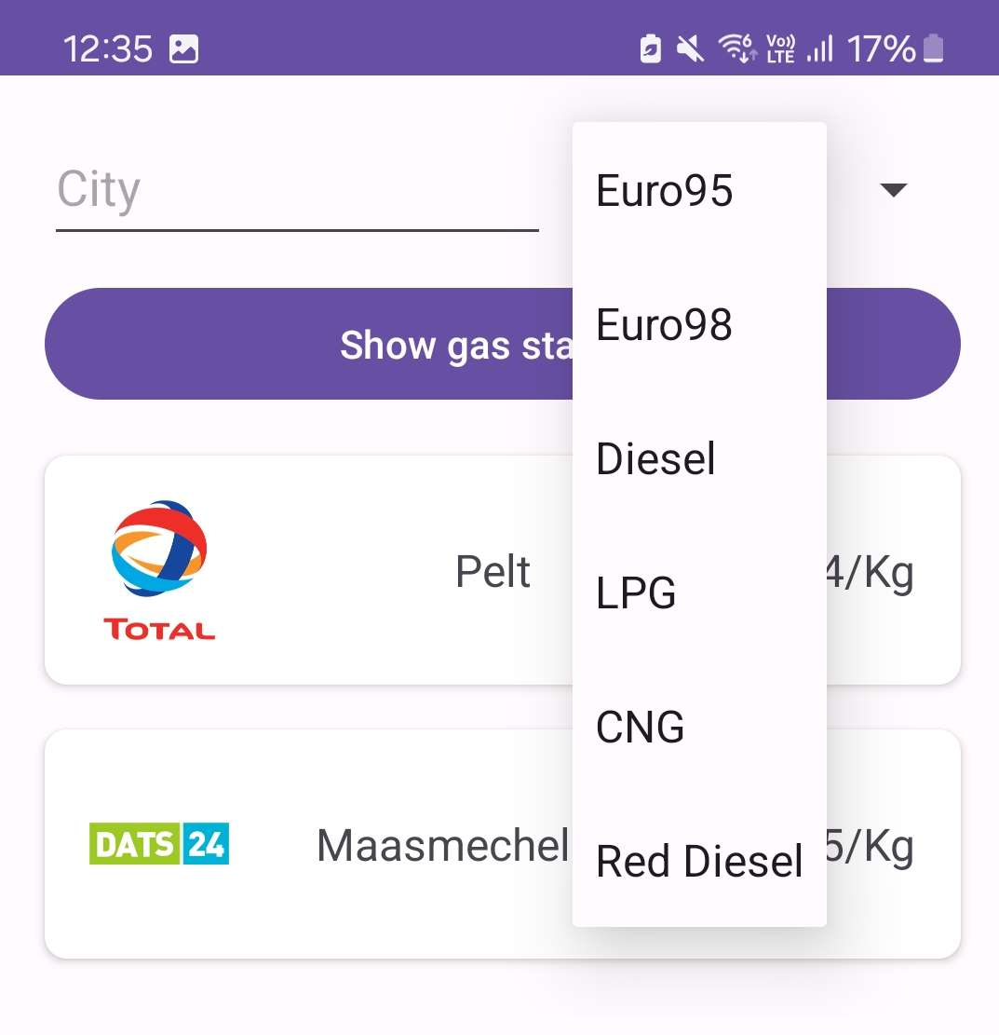
Filters
Zoekbalk
Dropdownlist (spinner)

Slide 5
Navigatiebalk
Home
Login
Favorites

Slide 6
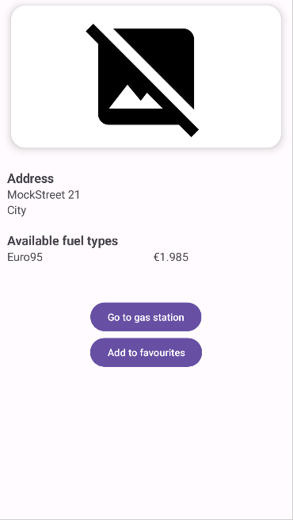
Details pagina
Plaats
Adres
Beschikbare brandstoffen + prijzen
Maps openen
Toevoegen aan favorieten

Slide 7
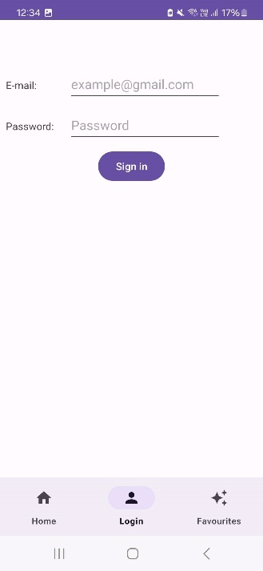
Login pagina
Email
Wachtwoord
Login knop
Accountinstellingen

Slide 8
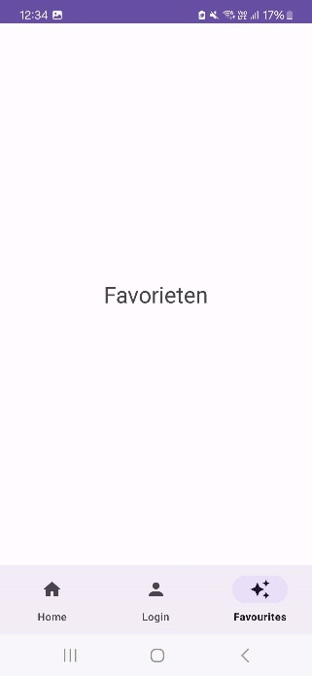
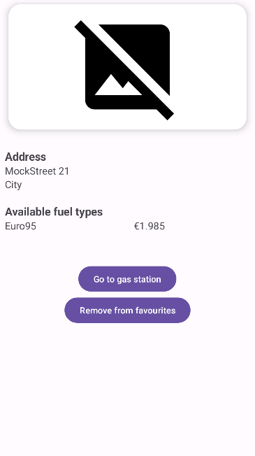
Favorieten
Zelfde als home pagina
Geen filters + zoek knop
Remove from favorites knop

Slide 9
Technische uitleg

Slide 10
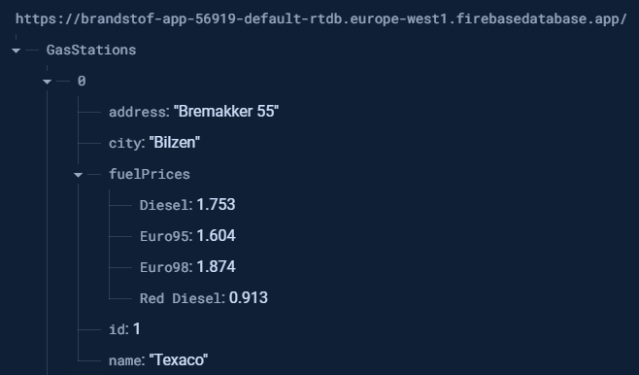
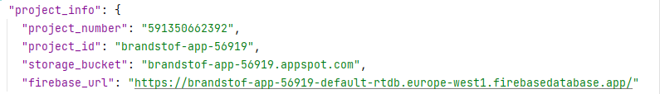
Models
Firebase Realtime Database
JSON
Assistant in android studio

Slide 11
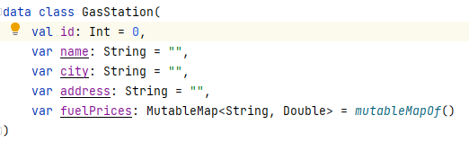
Models
GasStation
Data class

Slide 12
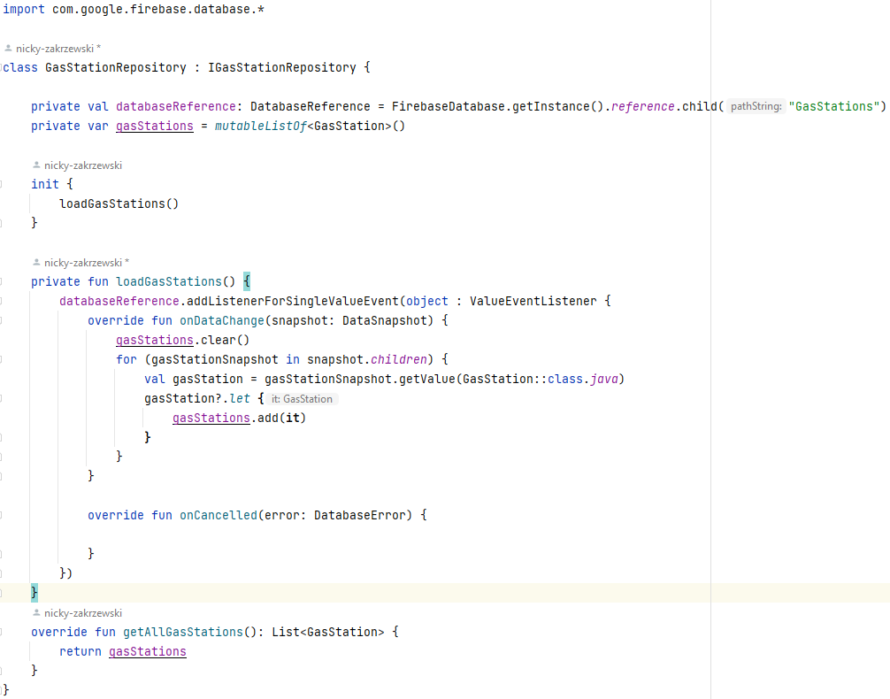
Models
Repository
Mock →Database

Slide 13
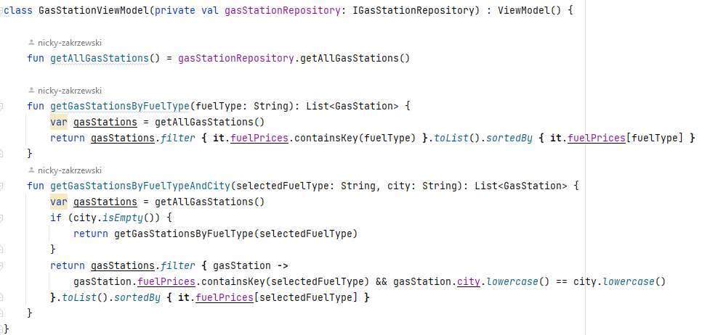
ViewModel

Slide 14
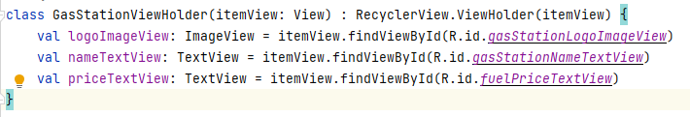
ViewHolder

Slide 15
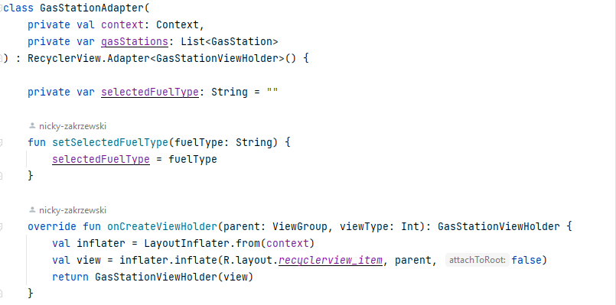
Adapter

Slide 16
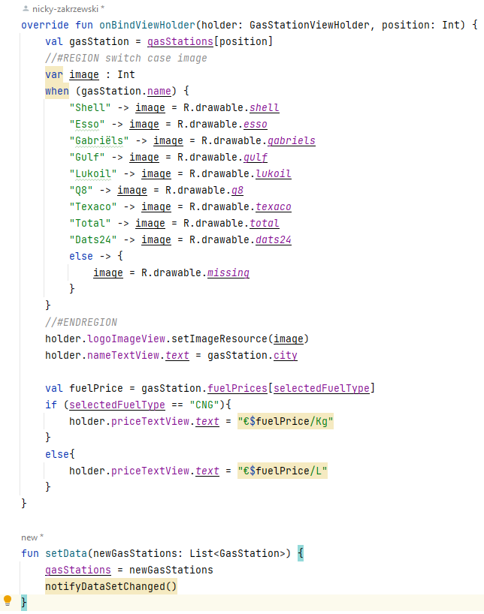
Adapter

Slide 17

MainActivity

Slide 18
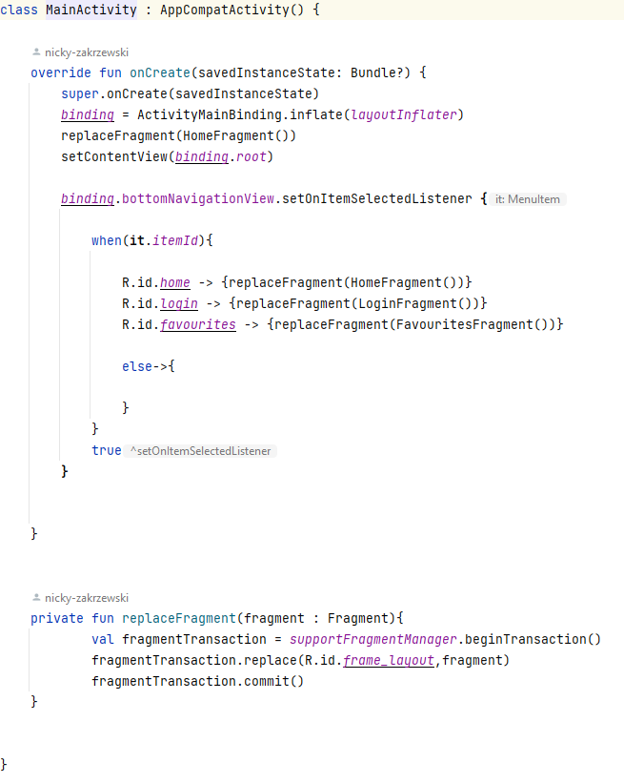
MainActivity

Slide 19
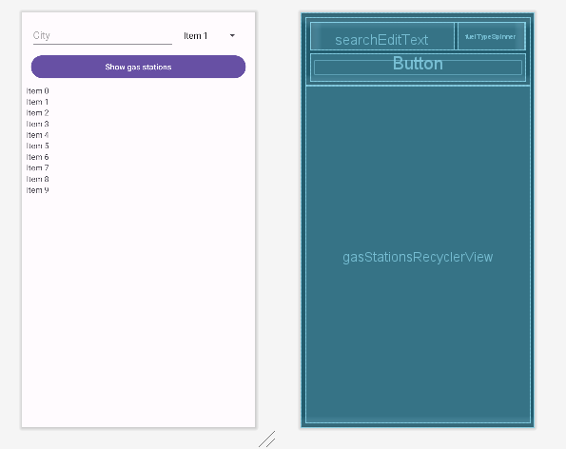
HomeFragment

Slide 20
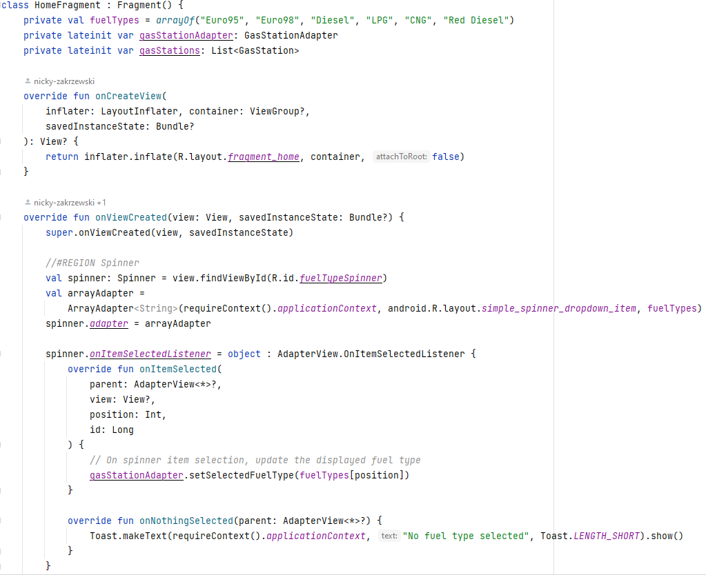
HomeFragment

Slide 21
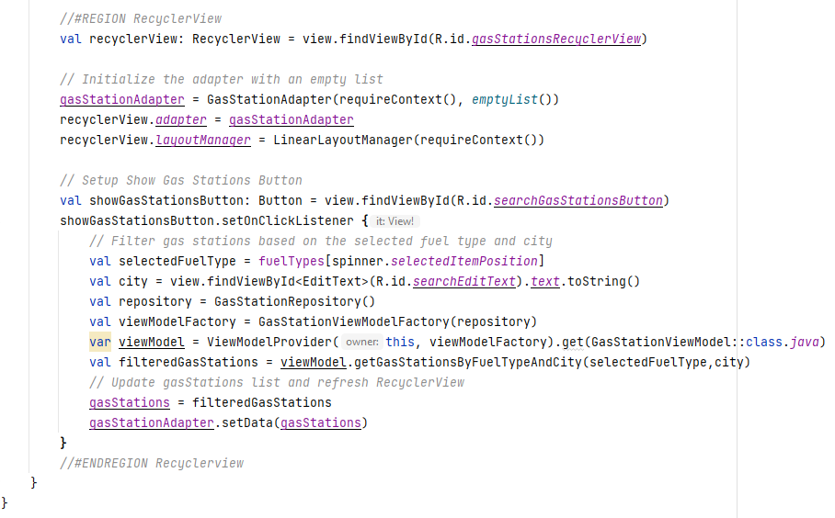
HomeFragment

Slide 22
Bedankt voor uw aandacht!

